Slide 1

Требования ФГОС
и особенности их реализации
в УМК по математике
Notes:
Добрый день, уважаемые коллеги! Представляем Вам краткий обзор учебной литературы по математике издательства «Просвещение». Особое внимание уделим новинкам.

Slide 2






РАБОТАЕМ ПО НОВЫМ СТАНДАРТАМ
Рекомендации по организации и оценке проектной и учебно-исследовательской деятельности
Notes:
Примерная ООП:
Среди основных задач ООП: организация проектной и учебно-исследовательской деятельности.
На уровне ООО устанавливаются результаты освоения четырех междисциплинарных учебных программ, среди них – «Основы учебно-исследовательской и проектной деятельности».
Педагогические мастерские: инновационные технологии на уроках литературы. Предлагаемые в книге методические разработки уроков созданы в особом жанре «педагогических мастерских». Знакомая учителям технология, изучаемая ныне во всех педагогических вузах, требует от учителя не только знания детской психологии, владения методикой русского языка и литературы, но и воображения, изобретательности. Методика «педагогических мастерских» позволяет провести занятия содержательно и оригинально в соответствии с требованиями образовательных стандартов. В книгу включены уроки по творчеству Фонвизина и Гоголя, Л. Толстого и Шекспира, Горького и Высоцкого, Шаламова и других авторов.
«Педагогические мастерские» учителя литературы направляют учеников к учебно-исследовательской деятельности и помогают им готовиться к ЕГЭ не только по литературе, но и по русскому языку, позволяют развивать детское творчество, самостоятельное мышление, коммуникативные навыки при изучении школьной программы.
В книге обстоятельно раскрыто содержание понятия «проектная деятельность» применительно к предмету «Литература» с опорой на научные исследования по философии, психологии и педагогике; предложена классификация проектов по литературе и дана их общая характеристика; научно обоснована педагогическая целесообразность и методика использования проектной деятельности в литературном образовании; описан алгоритм работы школьника над проектом по литературе, его подготовки и реализации и др.
Предложенный авторами алгоритм технологии подготовки и реализации проекта поможет учащимся и их руководителям качественно подготовить исследовательский проект и предусмотреть условия его успешной реализации.
Книга имеет практическую направленность и предназначена для учителей, использующих в школьной практике инновационные технологии обучения.
Задача книги – на основе проектной деятельности научить старшеклассников активно применять полученные знания в различных профессиональных сферах деятельности.
Учим успешному чтению. Рекомендации учителю. 5–6 классы
Пособие содержит методические рекомендации по организации годовых проектов «Книжное дерево моей семьи» для 5 класса и «Время открытий» для 6 класса. Проекты предполагают активное использование социально-педагогических технологий приобщения к чтению современных школьников. Авторы представляют простые диагностические методики, позволяющие зафиксировать индивидуальный прогресс ученика. Книга адресуется учителям, работающим с учащимися 5 – 6 классов общеобразовательных организаций.
Рабочая тетрадь «Время открытий» продолжает серию «Учимся успешному чтению. Портфель читателя» для 1, 2, 3, 4, 5 классов.
Дидактический материал для учащихся 6 классов и их родителей включает творческие, исследовательские задания для формирования читательской компетенции и освоения опыта исследовательской и проектной культуры. Подготовка и выполнение коллективного творческого проекта «Большая энциклопедия шестиклассника» становится полем для интеграции всех общеобразовательных предметов и содержанием совместной работы класса.
Проектная деятельность школьников в разновозрастных группах. В книге рассматриваются особенности реализации Федеральных государственных образовательных стандартов начального и основного общего образования при организации проектной деятельности в разновозрастных группах. Даётся характеристика проектной деятельности учащихся, проектов, которые они могут выполнять, и описание опыта выполнения индивидуальных, групповых и общешкольных проектов в сельских общеобразовательных организациях.
Пособие адресовано педагогам, руководителям общеобразовательных организаций, методистам.

Slide 3

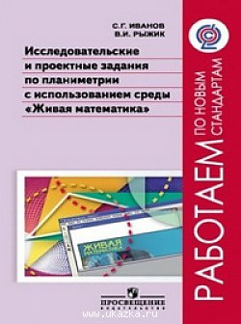

РАБОТАЕМ ПО НОВЫМ СТАНДАРТАМ

Slide 4


ПЛАНИРУЕМЫЕ РЕЗУЛЬТАТЫ
Представлена система заданий по физике, ориентированная в основном не на проверку освоения отдельных знаний, а на оценку способности школьников решать учебные и практические задачи на основе сформированных предметных знаний и умений, а также универсальных учебных действий. В пособии предлагается демонстрационный вариант итоговой работы по курсу.

Slide 5


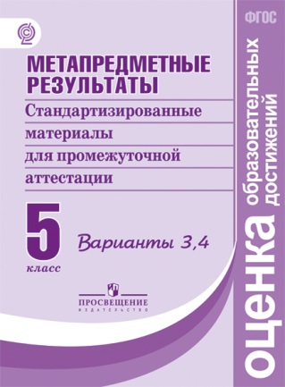




  Оценка образовательных достижений.
  Метапредметные результаты
Пособие для учителя содержит:
Методические рекомендации по проведению комплексной работы, проверке и оценке результатов выполнения заданий и работы в целом
Рекомендации по интерпретации и использованию результатов
Компакт-диск, на котором содержится компьютерная программа для ввода и обработки результатов выполнения работы, а также задания четырёх вариантов комплексной работы.
Тексты комплексной работы приводятся в пособиях «Метапредметные результаты: Стандартизированные материалы для промежуточной аттестации: Варианты 1, 2 и 3, 4».
Notes:
ИП – единственное издательство, выпускающие стандартизированные материалы для оценивания метапредметных результатов в рамках промежуточной аттестации.
Пособия вооружат учителя новыми формами, методами, инструментами оценивания, отвечающими требованиям ФГОС и соответствующими практике формирующего оценивания.
В пособиях описываются основные подходы к оценке сформированности метапредметных умений. В пособии содержатся методические рекомендации по проведению комплексной работы, проверке и оценке результатов выполнения заданий и работы в целом, а также рекомендации по интерпретации и использованию результатов.
К книге для учителя прилагается компакт-диск, на котором содержится компьютерная программа для ввода и обработки результатов выполнения работы, а также задания четырёх вариантов комплексной работы.
Тексты комплексной работы приводятся в пособиях «Метапредметные результаты: Стандартизированные материалы для промежуточной аттестации: 6 класс: Варианты 1, 2 и 3, 4».

Slide 6






ПЛАНИРУЕМЫЕ РЕЗУЛЬТАТЫ ОБУЧЕНИЯ
НОВЫЕ ФОРМЫ ОЦЕНИВАНИЯ
Комплект «Мой портфолио. 5–9 классы» включает:
Брошюры-организаторы, позволяющие обучающимся
представить и самостоятельно оценить свои достижения
в различных видах деятельности
Пособие для учителя,
представляющее:
возможности
использования
портфолио в основной
школе;
этапы формирования
портфеля достижений
в каждом классе основной школы;
ценные советы по привлечению
к работе с портфолио
родителей обучающихся
Notes:
В основной школе учащиеся продолжают работу по формированию портфолио своих достижений, которые в конце 9 класса могут быть использованы для итоговой оценки за курс основной школы при переходе на следующую ступень образования. В комплект также входит методическое пособие «Портфолио в основной школе» (А.В.Иванов) , в котором сформулированы отличия портфолио в начальной школе от портфолио в основной школе. Даны рекомендации по организации работы с портфолио.

Slide 7

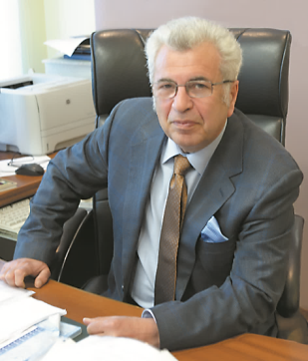
ОЦЕНКА ПРОФЕССИОНАЛЬНОЙ ДЕЯТЕЛЬНОСТИ ПЕДАГОГА
ПРОФЕССИОНАЛЬНЫЙ СТАНДАРТ ПЕДАГОГА
«Будучи в профессии более сорока лет, разделяя вполне понятные мне опасения коллег, затеваю этот разговор, острую необходимость которого продемонстрировала дискуссия, развернувшаяся по поводу нового профессионального стандарта
педагога».
Е. А. Ямбург,
Руководитель группы разработчиков
концепции профстандарта педагога,
директор Центра образования № 109 Москвы
Notes:
«Что принесёт учителю новый стандарт профессиональной деятельности педагога?» Профессиональный стандарт педагога утверждён приказом Минтруда России от 18.10.2013 №544н. Однако его внедрение только начинается, вызывая много вопросов и тревог в педагогической среде. В книге представлен развёрнутый комментарий к документу руководителя коллектива разработчиков концепции профстандарта педагога, директора Центра образования № 109 Москвы Евгения Александровича Ямбурга.
Для удобства читателей в книге наряду с приказом Минтруда России приведён полный текст развёрнутой концепции профстандарта педагога.
Издание адресовано руководителям образовательных организаций, педагогам, специалистам органов управления образованием, а также всем интересующимся данной проблематикой.

Slide 8
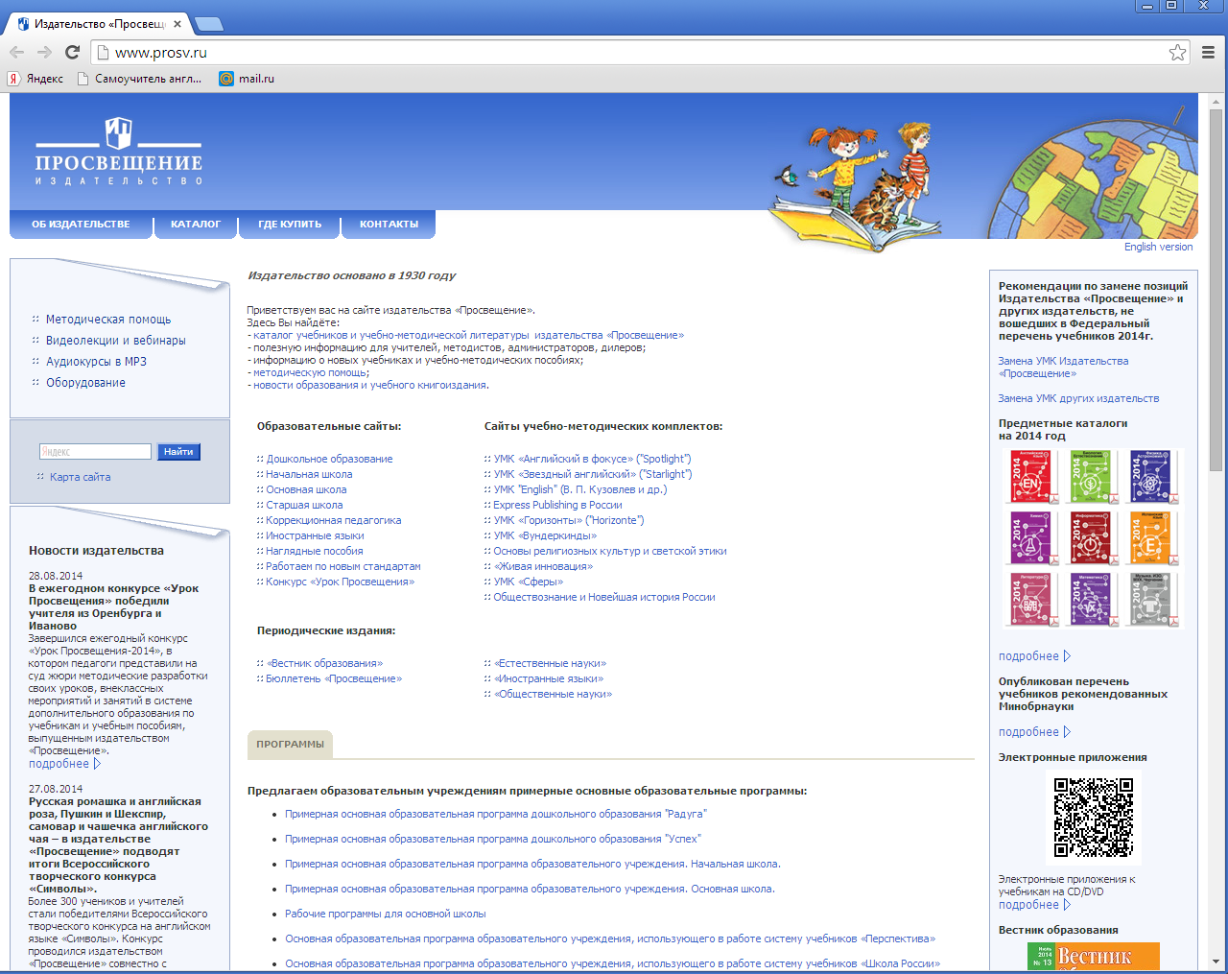
www.prosv.ru
Notes:
Сайт издательства «Просвещение»
Здесь Вы найдёте:
- каталог учебников и учебно-методической литературы издательства «Просвещение»;
полезную информацию для учителей, методистов, администраторов, дилеров;
- информацию о новых учебниках и учебно-методических пособиях;
- методическую помощь;
новости образования и учебного книгоиздания;
- периодические издания
ОБРАЗОВАТЕЛЬНЫЕ САЙТЫ
дошкольное образование
начальная школа
наглядные пособия
школьная библиотека
работаем по новым стандартам
САЙТЫ УМК

Slide 9
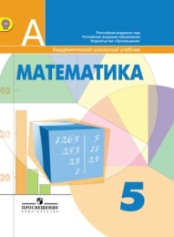



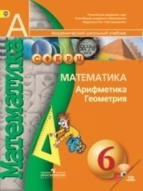
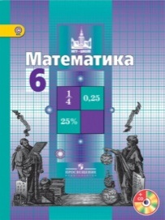
Федеральный перечень учебников. Часть 1. Раздел. 2. Математика и информатика
Математика. 5-6
Математика
1.2.3.1.2.1-2
Под ред. Дорофеева Г.В., Шарыгина И.Ф.
Бунимович Е.А. и др.
Математика
Под ред. Дорофеева Г.В., Шарыгина И.Ф.
1.2.3.1.5.1-2
Никольский С.М. и др.
1.2.3.1.12.1-2
Алгебра
Дорофеев и др.
1.2.3.2.3.1-3
Колягин Ю.М. и др.
1.2.3.2.4.1-3
Макарычев Ю.Н. и др.
1.2.3.2.5.1-3
Никольский С.М. и др.
1.2.3.2.11.1
Геометрия
Александров и др.
1.2.3.3.1-3
Атанасян Л.С. И др.
1.2.3.3.2.1
Бутузов В.Ф. и др.
1.2.3.3.3.1-3
Погорелов А.В.
1.2.3.3.6.1
Никольский С.М. и др.
Алгебра. 7-9
Геометрия. 7-9
Дорофеев Г.В., Суворова С.Б., Бунимович Е.А. и др.
Александров А.Д., Вернер А.Л., Рыжик В.И.
Колягин Ю.М., Ткачёва М.В., Фёдорова Н.Е. и др.
Бутузов Л.С. И др./ под ред. В.А. Садовничего
Макарычев Ю.Н. и др.
Погорелов А.В.
Никольский С.М. и др.
Атанасян Л.С. И др.

Slide 10
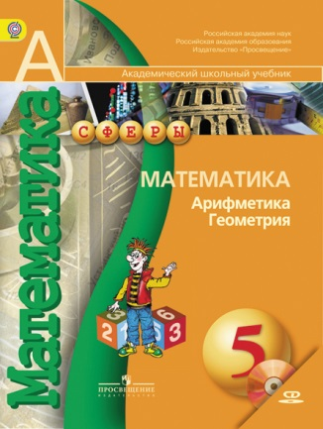
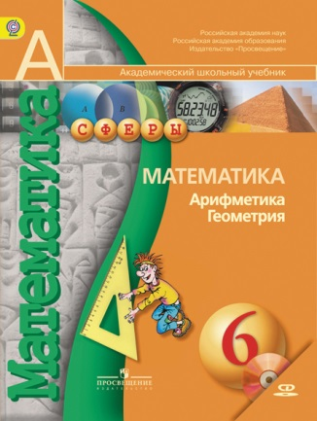
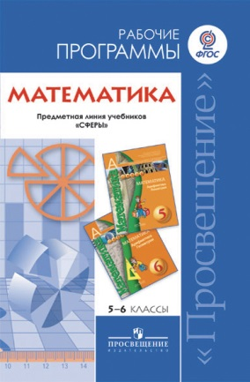
www.prosv.ru
www.spheres.ru
БУНИМОВИЧ Е.А., ДОРОФЕЕВ Г.В. «СФЕРЫ»
Рабочая программа
Учебник с электронным приложением (5-6 кл.)
Тетрадь-тренажер
Задачник
Тетрадь-экзаменатор
Поурочные методические рекомендации
ФП
Notes:
Начнем с УМК по математике для 5–6 классов проекта «Сферы». Она разработана в соответствии с требованиями ФГОС основного образования.
Содержательная, методическая и наглядно-иллюстративная составляющие учебника являются единым целым. Учебник имеет фиксированный формат, при котором ритмично повторяются структурные элементы каждой темы и каждого урока, и подкрепляется дизайнерским решением.
Комплект состоит из:
Рабочая программа
Учебник с электронным приложением
Тетрадь-тренажер
Задачник
Тетрадь-экзаменатор
Поурочные методические рекомендации.

Slide 11
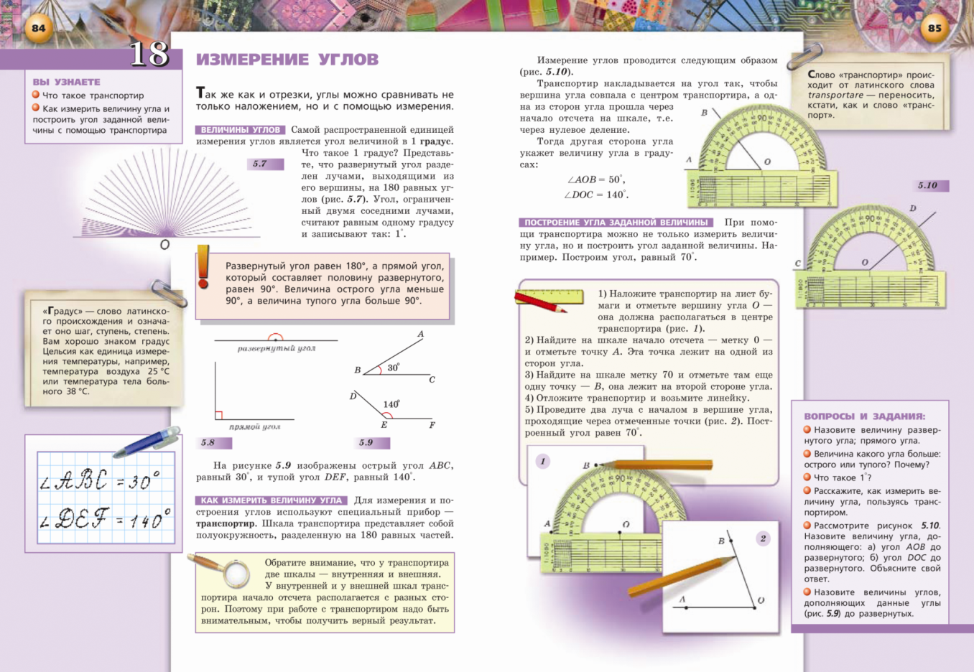
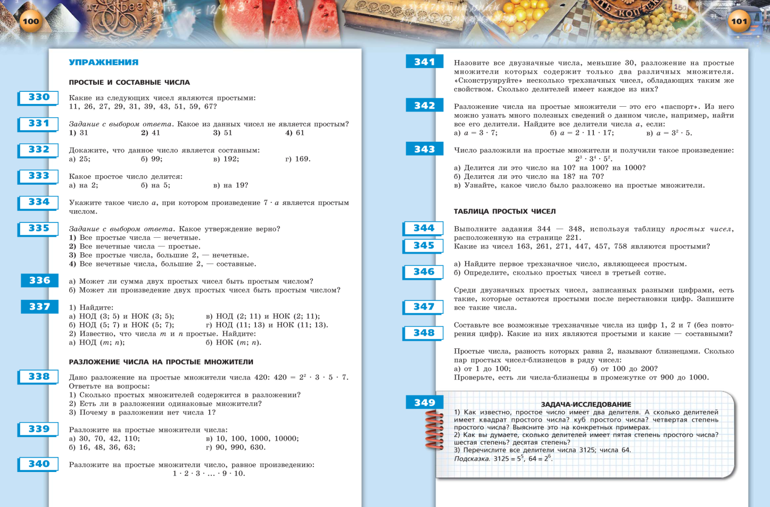
www.spheres.ru
www.prosv.ru
Notes:
Учебник имеет поразворотный принцип: разворот теоретический, разворот практический, далее – новая тема.

Slide 12
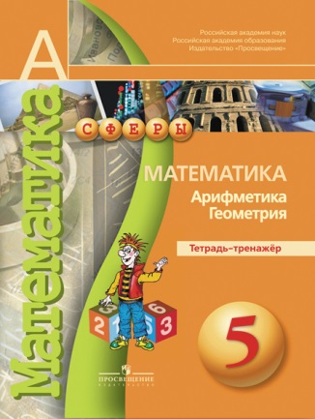
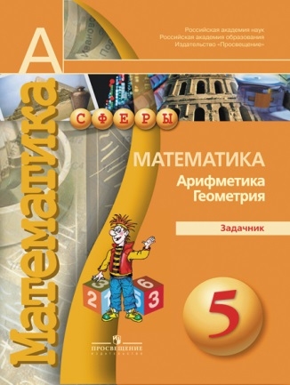
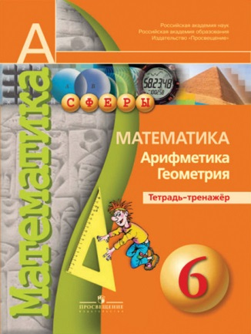
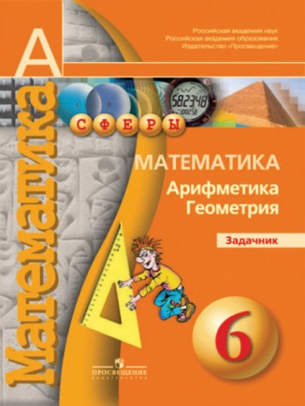
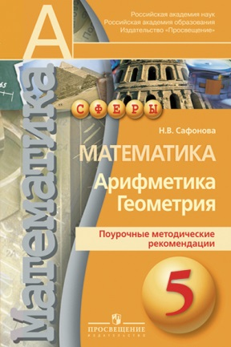
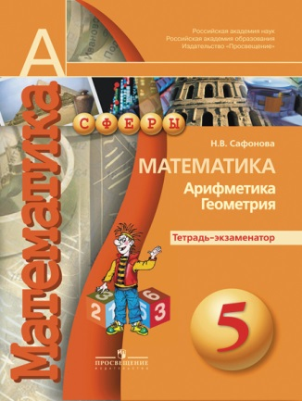
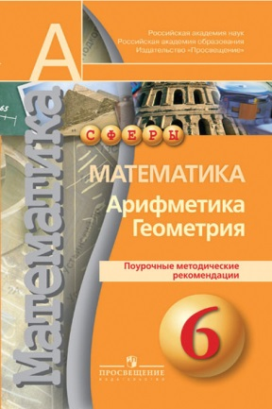
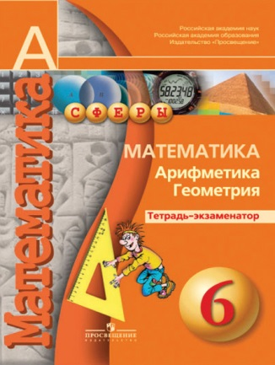
www.prosv.ru
www.spheres.ru
Методический шлейф УМК «Сферы. Математика 5-6»
МАТЕМАТИКА. АРИФМЕТИКА. ГЕОМЕТРИЯ
6 КЛАСС
МАТЕМАТИКА. АРИФМЕТИКА. ГЕОМЕТРИЯ
5 КЛАСС
Notes:
Все методическое обеспечение образует вокруг ученика и учителя самодостаточную информационно-образовательную среду.
Тетрадь-тренажер уникальный компонент УМКс не имеющий аналогов в учебной литературе.
Имеет трехуровневую структуризацию материала: по главам, по уровням сложности (три), по основным видам деятельности учащихся.
Важная особенность тетради-тренажера в том, что в ней реализуется стандарт второго поколения в содержании раздела «арифметика» «решение текстовых задач арифметическим способом» (во всех остальных учебниках для 5-6 классов задачи учат решать алгебраическим способом, т.е. составлением уравнения).
Задачник двухуровневую систему упражнений, дополняющую задачный материал учебника. Геометрического материала достаточно в учебнике и в тетради-тренажере. Вторая часть задачника включает дополнительный материал, расширяющий и углубляющий основное содержание курса и важное для дальнейшего изучения математики. Использовать вторую часть можно в урочной и внеурочной деятельности.
Тетрадь экзаменатор содержит проверочные работы по каждой главе учебника и итоговые работы за 1 полугодие и год. Работы представлены в двух формах: с использованием тестовой формы и в традиционной. Каждая форма имеет два варианта. В поурочных методических рекомендациях и на сайте представлены критерии оценивания работ.
Электронное приложение уникально.
В ЭП есть виртуальная лаборатория, где наглядно ученик видит решение задачи, может менять данные, что позволяет эффективнее формировать умение видеть математическую модель задачи.
Очень часто учителя и родители задают вопрос, о том что с лишком большой шлейф вокруг учебника создает проблему «веса и объема портфеля» ученика. Из опыта учителей работающих по УМК, ученик носит каждый день только учебник, так как тетрадь-тренажер остается в классе для работы на уроке, тетрадь-экзаменатор также остается в классе для проведения учителем самостоятельных и проверочных работ, задачник ученик приносит по мере необходимости (примерно один раз в неделю). Второй вопрос который задают – это преемственность с программой по математике начальной школы. На этот вопрос можно ответить следующим образом – УМК «Сферы» преемственен всем программам начальной школы и в содержании и технологиях обучения.

Slide 13
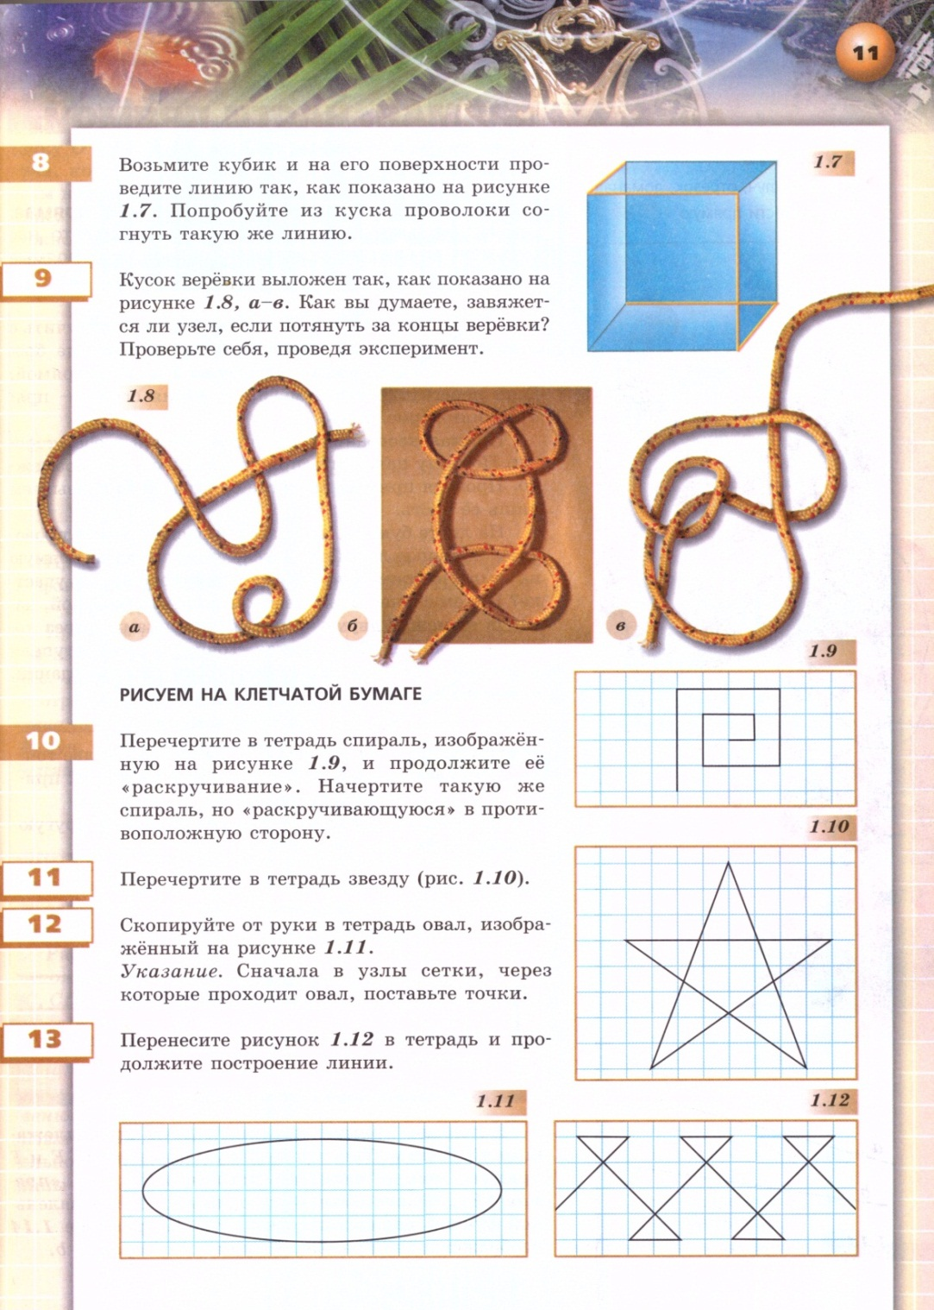
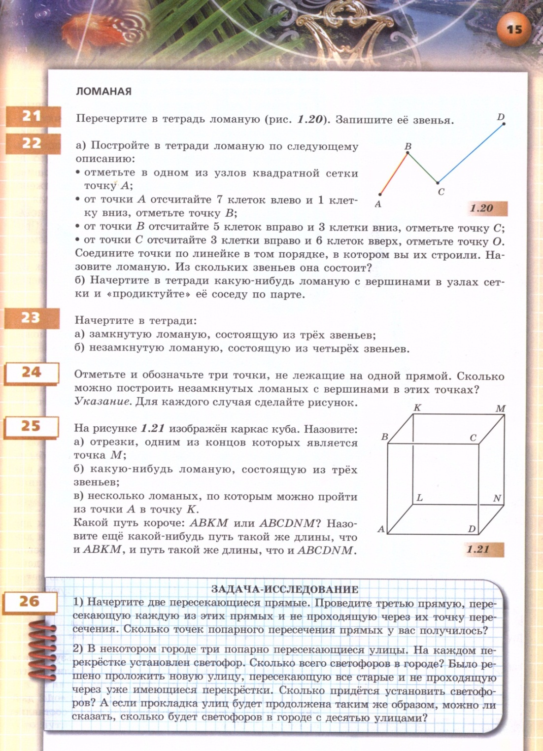
Теоретическое исследование
Эмпирическое исследование
Notes:
Эмпирический эксперимент (учебник 5 класс, задача 9, с.11, задача 276, с.83, задача 293 с. 87, задача 303, с. 91), (№431,432 с.123, №445 с.127, №462 с.131, № 673 с. 188, №683 с.189, №680 с. 189).

Slide 14
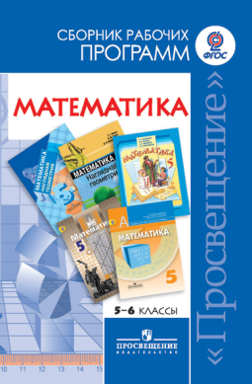




МАТЕМАТИКА – дополнительная литература
В.А. ПАНЧИЩИНА
Т.Г. Ходот
Рабочая программа
Учебное пособие (5-6 кл.)
Рабочие программы
Учебное пособие
Книга для учителя
Notes:
Данные пособия используются к любому учебнику математики для формирования навыков рисования фигур не только на плоскости но и в пространстве. Это возможно реализовать за счет дополнительного часа по математике.
Представляем линию по НАГЛЯДНОЙ ГЕОМЕТРИИ Валентины Алексеевны Панчищиной.
Это пособие предназначено для усиления геометрической составляющей по математике и подходит к любому УМК 5-6 классов. Учитель может использовать это пособие для организации факультативных и кружковых занятий.
Следующей представим линию по НАГЛЯДНОЙ ГЕОМЕТРИИ Татьяны Георгиевны Ходот
Она представляет собой курс, который логично вписывается в структуру непрерывного геометрического образования детей. Используя это пособие учителю уже в 5 классе легко будет создать у учащихся общую картину что такое геометрия, ее применение в жизненных ситуациях.
Наглядная геометрия хорошо дополняет материал действующих учебников по математике для 5-6 классов и используется в связке с ними.
В книге для учителя даны методические рекомендации по изучению курса, варианты самостоятельных и контрольных работ, геометрические экскурсии.

Slide 15

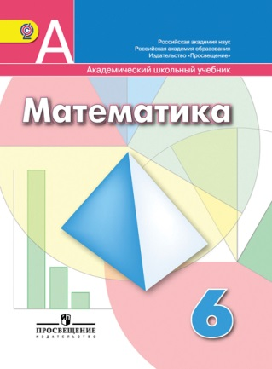
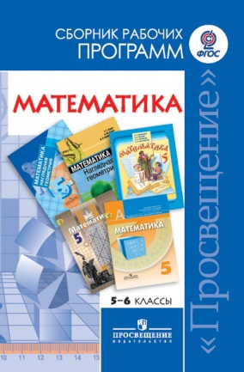
МАТЕМАТИКА
Г.В. Дорофеев, И.Ф. Шарыгин и др.
ФП
Рабочая программа
Учебник (5-6 кл.)
Рабочая тетрадь
Дидактические материалы
Контрольные работы
Тематические тесты
Устные упражнения
Методические рекомендации
Notes:
Следующий комплект, о котором мы Вам расскажем – это УМК Г.В. Дорофеева «Математика» 5-6 кл. Данный УМК был взят за основу при создании УМК «Сферы».
Комплект состоит из:
Рабочая программа
Учеьник
Рабочая тетрадь
Дидактические материалы
Тематические тесты
Контрольные работы
Устные упражнения
Методические рекомендации

Slide 16
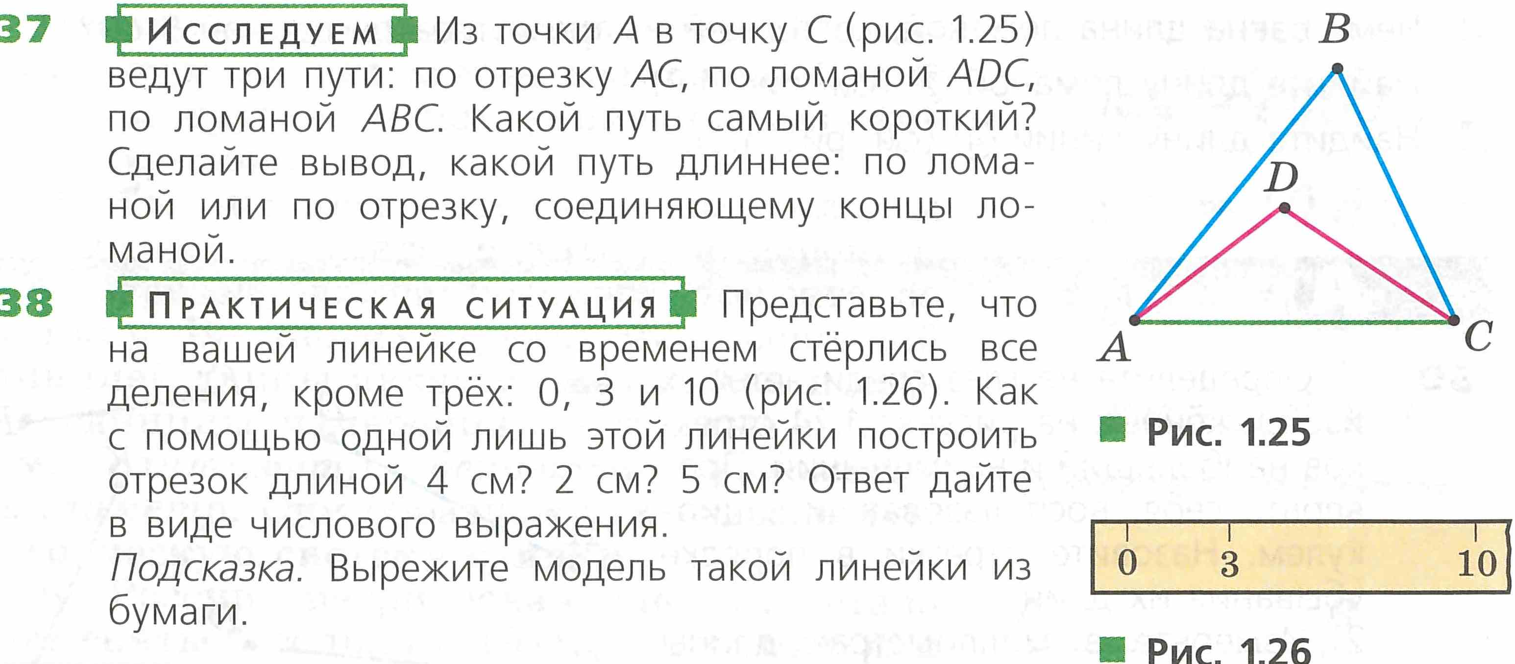
УМК «Математика 5-6» под ред. Г. В. Дорофеева
Notes:
Вырабатывается стратегия поисковой деятельности
Наличие в задаче условий, которые могут
привести к неформализованным действиям, яв-
ляется характеристическим признаком исследо-
вательской задачи. Именно неформализуемые
действия побуждают ребенка к активной мысли-
тельной деятельности, в результате которой у
него формируются УУД, что в свою очередь спо-
собствует всестороннему развитию личности
школьника.

Slide 17
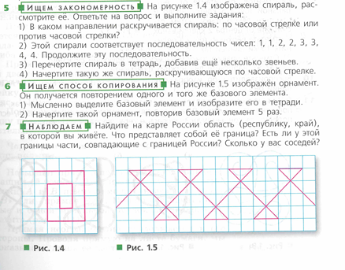
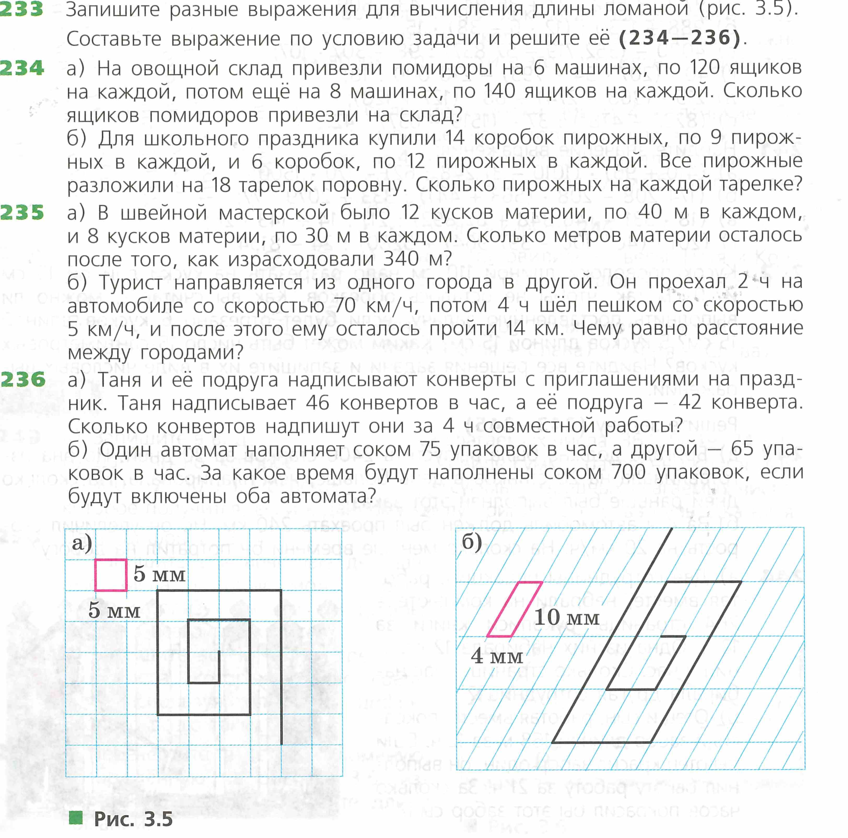

Slide 18
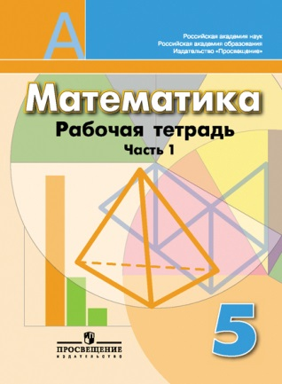
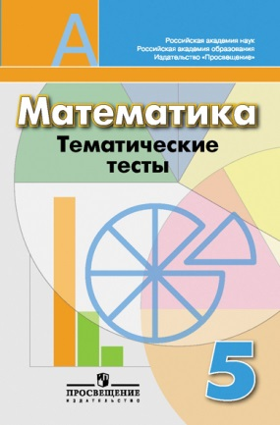
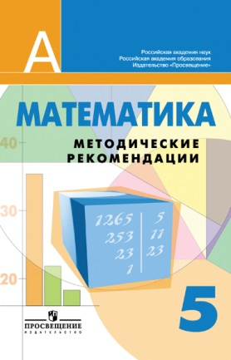
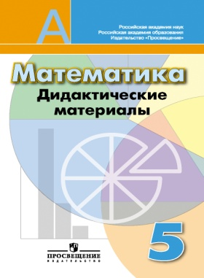
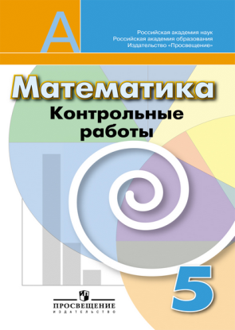
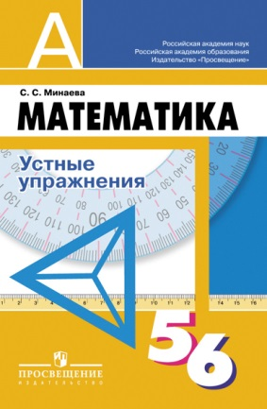
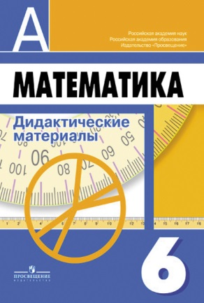
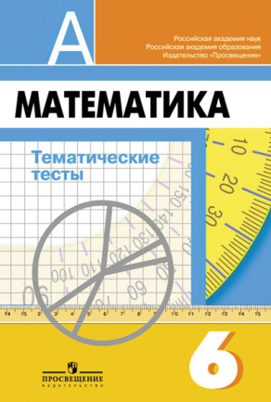
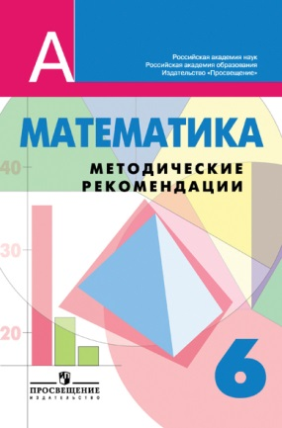
Методический шлейф к УМК Г.В. Дорофеева «Математика»
Новинка!
Новинка!
Бунимович Е.А.
Суворова С.Б.
Кузнецова Л.Б.
Кузнецова Л.Б.
Минаева Л.Б.
Notes:
Рабочие тетради применяются с целью создания материальной основы при введение нового знания, для формирования первичных навыков. Особенно эффективно применение этого пособия при изучении геометрического материала за счет возможности предъявления заданий, направленных на организацию разнообразной практической деятельности учащихся.
Дидактические материалы предназначены для организации самостоятельной работы учащихся, применяются на этапах отработки важнейших умений с целью дифференциации и индивидуализации учебного процесса.
Тематические тесты предназначены для организации текущего оперативного контроля при изучении курса, позволяющего учителю диагностировать работу учеников и при необходимости провести работу корректирующего характера.
Устные упражнения (пособие для учителя) содержат задания по каждой теме курса, а также задания для повторения изученного и подготовки к изучению следующей темы.
Методические рекомендации помогут учителю в овладении идеологией и основными методическими идеями курса, облегчает ежедневную работу по подготовке к урокам.
Книга Математика. Контрольные работы. 5 класс содержит 4 варианта контрольных работ по курсу математики 5 класса. Каждая работа содержит задания трёх уровней, обозначенные специальными значками, помогающими понять предъявляемые требования к усвоению материала. На обороте страницы с текстом каждого варианта приведена сопроводительная страничка для самоконтроля, помогающая учащимся осознанно и целенаправленно подходить к процессу обучения.
Адресована учителям математики, преподающим по учебнику «Математика. 5 класс» под редакцией Г. В. Дорофеева, И. Ф. Шарыгина, школьникам и их родителям.

Slide 19


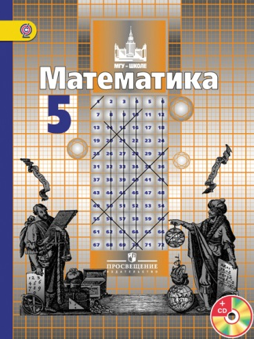

МАТЕМАТИКА
ФП
С.М. Никольский и др.
Рабочая программа
Учебник с электронным приложением (5-6 кл.)
Рабочая тетрадь
Дидактические материалы
Тематические тесты
Сборник задач на смекалку
Методические рекомендации
Новинка!
Notes:
Следующий комплект, о котором мы поговорим – это УМК С.М. Никольского «Математика» 5-6 кл.
Учебники доработаны в соответствии с ФГОС ООО. Данный УМК лучше всего использовать в классах для мотивированных учеников.
Комплект состоит из:
Рабочая программа
Учебник с электронным приложением (5-6 кл.)
Рабочая тетрадь
Дидактические материалы
Тематические тесты
Сборник задач на смекалку
Методические рекомендации.

Slide 20
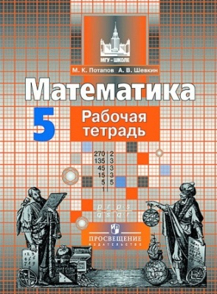
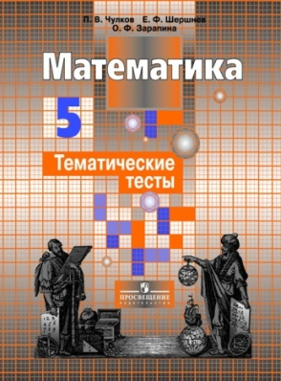
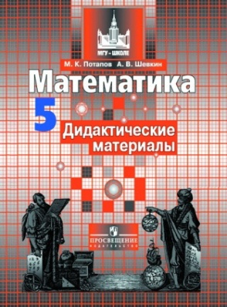

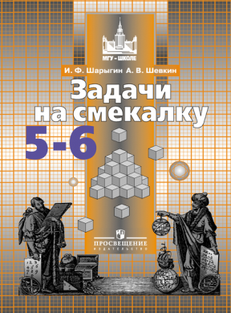


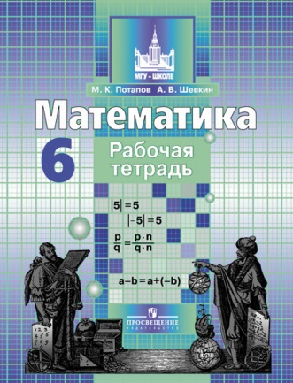

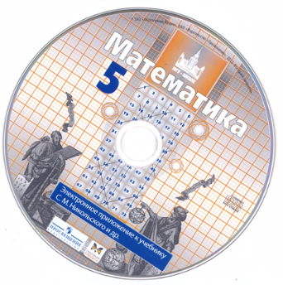
Методический шлейф к УМК С.М. Никольского «Математика»
Новинка!
Потапов М.К.
Notes:
Электронное приложение к учебнику 5 и 6 классов включает сведения из истории предмета, биографии ученых, занимательные задания, решения задач и указания к решениям, тренажеры, тесты и др.
В рабочих тетрадях собраны тренировочные упражнения, которые помогут учащимся легко и быстро усвоить новый материал. В них вошли также и занимательные задачи, и задачи исторического характера.
Дидактические материалы содержат самостоятельные работы разного уровня сложности в нескольких вариантах. Их можно использовать и для проверки знаний и умений учащихся, и как задания для индивидуальной работы с наиболее заинтересованными учениками.
Тематические тесты содержат тестовые задания по всем разделам учебников. Каждый тест состоит из 5 заданий с выбором ответа. Количество верных ответов и определяет отметку.
В методических рекомендациях содержатся материалы, помогающие учителю в организации учебного процесса, проведении самостоятельных и контрольных работ. В них разобраны решения наиболее трудных задач, указаны пути преодоления типичных затруднений учащихся, возникающих при изучении отдельных тем.
В книгу «Задачи на смекалку» является частью учебно-методического комплекта по математике авторов С. М. Никольского и др. В неё включены разнообразные задачи, направленные на развитие логического мышления, умения применять полученные знания в различных ситуациях. В сборнике имеются и задачи, посвящённые фокусам и головоломкам, секрет которых должны раскрыть учащиеся. Обсуждение решений этих задач способствует обобщению полученных знаний, учит сотрудничеству со сверстниками и старшими.

Slide 21
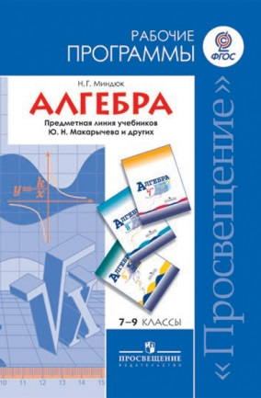



АЛГЕБРА
ФП
Ю.Н. Макарычев и др.
Рабочая программа
Учебник с электронным приложением (7-9 кл.)
Рабочая тетрадь (в 2-х частях)
Дидактические материалы
Тематические тесты
Книга для учителя
Новинка!
Notes:
Теперь поговорим об учебниках для основной школы по алгебре.
Начнем с УМК Макарычева Ю.Н. Этот учебник давно существует на рынке, прошел не одно переиздание и примерно 80% учителей работают по этому УМК.
Комплект состоит из:
Рабочая программа
Учебник с электронным приложением
Рабочая тетрадь
Дидактические материалы
Тематические тесты
Книга для учителя
Методические рекомендации.
Учебник доработан.
В учебниках усилена прикладная и межпредметная направленность курса алгебры, увеличено число задач на работу с формулами, добавлены задачи на смеси и сплавы.
В учебник введены задания для работы в парах и задачи-исследования. Все это поможет учителю на уроках математики реализовать стандарт нового поколения в ходе формирования универсальных учебных действий (УУД).
Учебник Алгебра. 9 класс является заключительной частью трёхлетнего курса алгебры для общеобразовательных школ. Новое издание учебника дополнено и переработано. Его математическое содержание позволяет достичь планируемых результатов обучения, предусмотренных ФГОС. В задачный материал включены новые по форме задания: задания для работы в парах и задачи-исследования. В конце учебника приводится список литературы, дополняющей его.

Slide 22












Методический шлейф к УМК Ю.Н. Макарычева «Алгебра»
Новинка!
Notes:
Электронные приложения к учебникам включают сведения из истории предмета, биографии ученых, решения задач и указания к решениям, тренажеры, тесты и др.
Рабочие тетради представляют широкие возможности для организации учащихся в классе и дома. Каждая работа в них состоит из двух разделов. В первом разделе содержатся несложные задания, а во втором – более сложные задания.
Тематические тесты помогут учителю в организации текущего контроля и подготовке учащихся к аттестации. Формулировки многих заданий в пособиях, форма и предъявления идентичны тем, которые даются в сборниках для государственной итоговой аттестации по алгебре в 9 классе.
Пособия «Уроки алгебры» содержат различные варианты примерного тематического планирования, рекомендации по отбору материала к уроку. Кроме того, в них приведены тексты устных упражнений, уроков заключительного повторения, самостоятельных и контрольных работ, а также список пособий в помощь учителю.
В методических рекомендациях приводятся основные цели изучения материала, характеристика основных видов деятельности учащихся, методические комментарии к теоретической части учебника. В пособии даются также указания к упражнениям из учебника и рабочей тетради. Подробно разбираются приемы решения упражнений из пунктов рубрики «Для тех, кто хочет знать больше» из раздела «Задачи повышенной сложности». Завершает пособие «Примерное планирование учебного материала», в котором указано время, отводимое на изучение каждого параграфа, и место контрольных работ.
В пособии Алгебра. Методические рекомендации. 7 класс. даются рекомендации для учителей, представленные в виде отдельных глав и параграфов, названия которых дублируют соответствующие названия в учебнике. В каждом параграфе указано число часов, отводимых на изучение входящих в него пунктов. В параграфах выделяются следующие рубрики: «Содержание материала», «Основная цель», «Характеристика основных видов деятельности учащихся», «Методический комментарий». Даются указания к упражнениям из учебника и рабочей тетради. Подробно разбираются приёмы решения упражнений из пунктов под рубрикой «Для тех, кто хочет знать больше», а также из раздела «Задачи повышенной трудности».
В пособии содержатся тексты контрольных работ и тест для итогового зачёта. Завершает пособие «Примерное планирование учебного материала», в котором указано время, отводимое на изучение каждого параграфа, и место контрольных работ по курсу алгебры 7 класса.

Slide 23



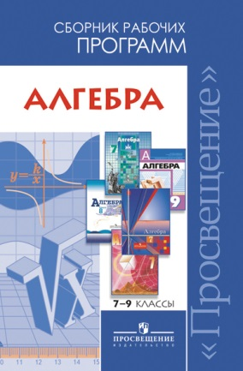
АЛГЕБРА
ФП
Г.В. Дорофеев и др.
Рабочая программа
Учебник (7-9 кл.)
Рабочая тетрадь
Дидактические материалы
Тематические тесты
Методические рекомендации
Контрольные работы
Книга для учителя
Новинка!
Новинка!
Notes:
Теперь поговорим об УМК Г.В. Дорофеева.
Комплект состоит из:
Рабочая программа
Учебник
Рабочая тетрадь
Дидактические материалы
Методические рекомендации
Контрольные работы
Тематические тесты
Книга для учителя
Методические рекомендации.
Учебники Алгебра 8 и 9 классы доработаны в соответствии с ФГОС основного общего образования. Доработка коснулась как содержания, так и структуры учебника. Учебный текст каждого пункта разбивается на смысловые фрагменты специальными знаками и завершается вопросами, позволяющими проверить, как понято прочитанное. Система упражнений делится на две группы сложности. В заданиях c помощью заголовков обозначены такие виды деятельности, как анализ информации, наблюдение и эксперимент, конструирование алгоритмов, поиск закономерностей, исследование и т. д. Всё это позволяет учащимся активно и осознанно овладевать универсальными учебными действиями при выполнении упражнений.
Каждая глава завершается разделом «Чему вы научились», включающим рубрики «Это надо знать (основные теоретические сведения)», «Это надо уметь (обязательные результаты обучения)» и «Проверьте себя (тест)», и помогающим ученику проверить себя на базовом уровне и оценить возможность выполнения более сложных заданий. Учебники выходит в современном оформлении.

Slide 24
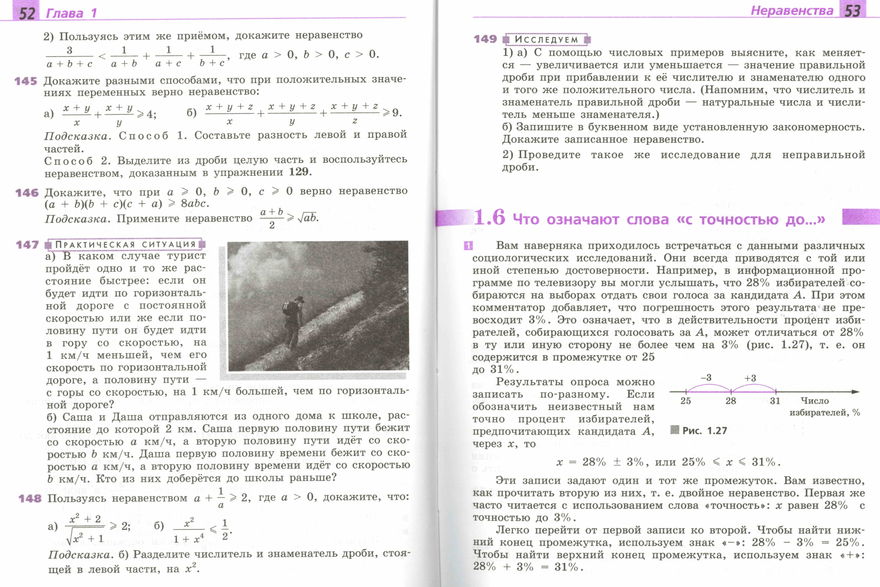
9 класс
Notes:
Понятие «исследовательская деятельность школьников» – использование педагогами определенных форм и методов работы, способствующих развитию исследовательских умений учащихся. К ним мы относим:
умение видеть проблемы;
умение задавать вопросы;
умение выдвигать гипотезы;
умение давать определение понятиям;
умение классифицировать;
умение наблюдать;
умение проводить эксперименты;
умение делать выводы и умозаключения;
умение структурировать материал;
умение доказывать и защищать свои идеи.

Slide 25
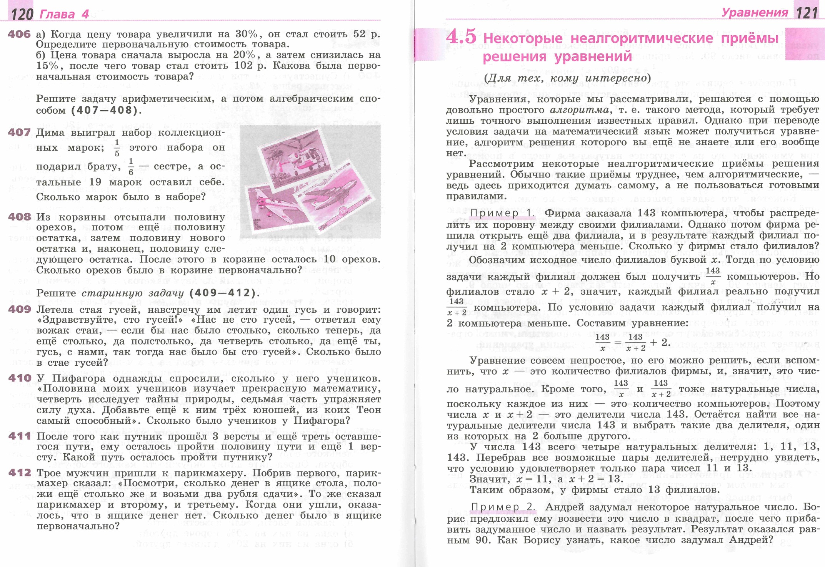
УМК «Алгебра 7-9» под ред. Г. В. Дорофеева
Notes:
Планирование своей деятельности и контроль за работой собственно-
го ума – одно из важнейших условий повышения качества обучения.
История науки помогает проследить, как возникали и развивались алго-
ритмы решения тех или иных проблем, возникавших на их пути к новым
открытиям, как осуществлялся анализ проблемы, какие ошибки при
этом допускались. Таким образом, включение в урок элементов истории математики
создает «пространство поиска» решения проблемы, сложившейся исто-
рически, обеспечивает возможность понимания проблемы. Такие учеб-
ные материалы могут оказать педагогическую поддержку учащимся в
определении целей собственной предстоящей деятельности.
Цели предстоящей деятельности могут быть выделены учащимися с
помощью типа заданий, которые можно назвать «задание – проблема-
тизация». В них перед школьниками явно не ставится задача определить
цель. Задание должно создавать «пространство поиска», обеспечить воз-
можность понимания проблемы.

Slide 26
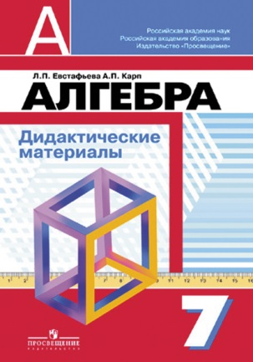

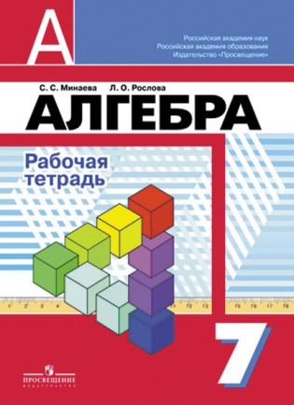










Методический шлейф к УМК Г.В. Дорофеева «Алгебра»
Минаева Л.Б.
Notes:
Рабочие тетради наряду с обычными заданиями преимущественно технического характера содержат практические задачи, заимствованные из окружающей жизни. В большинстве упражнений даны образцы правильного их выполнения и оформления.
Дидактические материалы состоят из обучающих и проверочных работ. Обучающие работы предназначены для организации обучения в текущем учебном процессе и разделены на две части по уровню сложности. Проверочные работы, представленные в двух вариантах, предназначены для текущего оперативного контроля и рассчитаны на 10-15 минут.
Тематические тесты предназначены для оперативной проверки знаний и умений учащихся, а также для подготовки к итоговой аттестации в 9 классе.
Контрольные работы включают тематические зачеты, контрольные работы за два учебных полугодия и тесты по курсу алгебры 7-9 классов. Тематические зачеты состоят из двух частей – обязательной и дополнительной – и даны в четырех вариантах. Итоговые контрольные работы и тесты даны в двух вариантах.
Методические рекомендации содержат методические комментарии к каждой главе учебника, рекомендации к решению упражнений, примерное распределение материала всех книг комплекта по изучаемым темам.

Slide 27



АЛГЕБРА
ФП
Ю.М. КОЛЯГИН И ДР.
Рабочая программа
Учебник (7-9)
Рабочая тетрадь
Дидактические материалы
Тематические тесты
Методические рекомендации
Сборник задач по алгебре для 7-9 кл.
Новинка!
Notes:
Познакомимся с линией УМК Колягина Ю.М.
Она является переработанной в соответствии с ФГОС линии Алимова Ш.А.: переработано дидактическое обрамление каждой главы и параграфа. Это обрамление поможет учителю при построении урока, полностью соответствующего ФГОС (в начале каждой главы и каждого параграфа есть цели и задачи изучения, задачи с практическим содержанием. Изюминкой являются темы для исследовательских работ, темы рефератов и дополнительная литература для проведения исследовательских работ).
Комплект состоит из:
Рабочая программа
Учебник
Рабочая тетрадь
Дидактические материалы
Тематические тесты
Методические рекомендации.
Работая по этому учебнику учитель сможет подготовить учащихся к изучению математики в старшей школе на профильном и углубленном уровнях.

Slide 28













Методический шлейф к УМК Ю.М. Колягина «Алгебра»
Новинка!
Новинка!
Notes:
Упражнения рабочих тетрадей разделены на три уровня. Первый содержит упражнения для подготовки учащихся к изучению нового материала, второй содержит упражнения, дополняющие упражнения учебника, третий – упражнения для проверки уровня усвоения материала.
Тематические тесты содержат тесты по всем главам учебника, составленные в четырех вариантах. Предложенные задания учитель может использовать перед контрольными работами для определения уровня сформированности знаний и умений учащихся по теме.
Дидактические материалы содержат задания, дополняющие систему упражнений учебника и позволяющие организовать дифференцированную и индивидуальную работу учащихся на всех этапах урока. В главах пособия содержатся материалы к каждому параграфу учебника, а также контрольные или самостоятельные работы по теме. Все задания имеют балловую оценку уровня их сложности и ответы.
В методических рекомендациях дан обзор основных теоретических идей каждой главы учебника, а также сформулированы предметные, метапредметные и личностные цели изучения главы. В каждом параграфе даны методические рекомендации по изучению параграфа, планирование уроков с указанием заданий для работы в классе и дома с учетом применения учебно-методического комплекта. Приведены решения сложных упражнений.
Книга Алгебра. Методические рекомендации. 9 класс окажет практическую помощь учителям, работающим по учебнику «Алгебра. 9 класс» авторов Ю. М. Колягина и др. В ней дан обзор основных теоретических идей, а также сформулированы предметные, метапредметные и личностные цели изучения каждой главы. В параграфах даны методические рекомендации по изучению и планированию уроков с указанием заданий из учебно-методического комплекта для работы в классе и дома. Приведены решения сложных упражнений. В конце глав даны рекомендации по проведению урока обобщения, а также тематическая контрольная работа.

Slide 29



АЛГЕБРА
ФП
С.М. Никольский и др.
Рабочая программа
Учебник (7-9 кл.)
Рабочая тетрадь
Дидактические материалы
Тематические тесты
Книга для учителя
Новинка!
Новинка!
Notes:
Познакомимся с линией УМК Никольского С.М.
УМК входит в серию «МГУ школе» и включают материал как для общеобразовательных классов, так и с углубленным изучением математики. Комплект состоит из:
Рабочая программа
Учебник
Рабочая тетрадь
Дидактические материалы
Тематические тесты
Методические рекомендации.
Учебник Алгебра. 9 класс является заключительной частью трёхлетнего курса алгебры для общеобразовательных школ. Новое издание учебника дополнено и переработано. Его математическое содержание позволяет достичь планируемых результатов обучения, предусмотренных ФГОС и дать учащимся хорошую подготовку по алгебре в объёме традиционной общеобразовательной программы или программы для классов с углублённым изучением математики.
В учебник добавлен материал по решению задач с помощью формул простых и сложных процентов, расширен материал о решении неравенств. Дописаны новые параграфы «Описательная статистика», «Комбинаторика» и «Введение в теорию вероятностей». Также добавлены некоторые сведения из истории предмета. В задачный материал включены новые по форме задания под рубриками «Ищем информацию», «Доказываем», «Исследуем», которые помогают ученикам ориентироваться в способах деятельности.

Slide 30







Методический шлейф к УМК С.М. Никольского «Алгебра»
Notes:
Работая по этому учебнику учитель сможет подготовить учащихся к изучению математики в старшей школе на профильном и углубленном уровнях.
Дидактические материалы содержат самостоятельные и контрольные работы в четырех вариантах. Уровень сложно заданий I и II вариантов соответствует требованиям общеобразовательной программы. Уровень сложности заданий III и IV вариантов выше. Эти варианты предназначены для индивидуальной работы с сильными учащимися, а также для классов с углубленным изучением математики.
Тематические тесты помогут учителю в организации текущего контроля и подготовке учащихся к итоговой аттестации. Каждое пособие содержит тематические тесты по важнейшим разделам курса алгебры и итоговый тест. Все тесты даны в четырех вариантах примерно одинаковой трудности.
В методических рекомендациях приведено примерное тематическое планирование, даны рекомендации по изучению основных тем курса, как в общеобразовательных классах, так и в классах с углубленным изучением математики. Специально выделены рекомендации по работе с текстовыми задачами разных видов.

Slide 31













ФП
ГЕОМЕТРИЯ
Л.С. Атанасян и др.
Рабочая программа
Рабочая тетрадь
Дидактические
материалы
Самостоятельные и контрольные работы
Тематические тесты
Книга для учителя
Notes:
Представляем Линию УМК по ГЕОМЕТРИИ Л. С. АТАНАСЯНА 7–9 КЛАССЫ
Комплект ориентирован на самый популярный учебник геометрии, выдержавший более 20 изданий и не потерявший актуальности.
Учебник доработан в соответствии с Федеральным государственным образовательным стандартом основного общего образования.
Добавлены темы рефератов, исследовательские задачи, список рекомендуемой литературы.
Учебник выходит в новом формате с более богатым иллюстративным рядом.
Комплект состоит из:
Рабочая программа
Рабочая тетрадь
Дидактические материалы
Тематические тесты
Книга для учителя

Slide 32











ФП
ГЕОМЕТРИЯ
Рабочая программа
Рабочая тетрадь
Дидактические
материалы
Поурочные разработки
Тематические тесты
Книга для учителя
А.В. ПОГОРЕЛОВ
Notes:
В учебниках ЛИНИИ УМК ГЕОМЕТРИЯ 7-9 А.В. Погорелова особое внимание обращается на логику рассуждений и обоснование решения. Если в вашем регионе есть школы которые работают по УМК Погорелова А.В. их постепенно переориентировать на УМК Бутузова В.Ф., о котором мы поговорим дальше.
Комплект состоит из:
Рабочая программа
Рабочая тетрадь
Дидактические материалы
Поурочные разработки
Тематические тесты
Книга для учителя

Slide 33








ФП
ГЕОМЕТРИЯ
Бутузов в,ф,Под ред. В.А. Садовничего
Рабочая программа
Учебник (7-9 кл.)
Рабочие тетради
Дидактические материалы
Тематические тесты
Поурочные разработки
Новинка!
Новинка!
Notes:
Представляем ЛИНИЮ УМК БУТУЗОВА В.Ф.
УМК входит в серию «МГУ школе».
Учебник написан авторским коллективом, который принимал участие в создании концепции математического образования и полностью соответствует ФГОС.
Порядок изложения геометрии отличается от изложения в известных учебниках Л. С. Атанасяна и др. и А. В. Погорелова и это одно из преимуществ данного учебника. Апробация данного учебника показала что дети не боятся сдавать геометрию и она становится их любимым предметом. Учебник является красочным, насыщен иллюстрациями.
В учебниках имеются дополнительные задачи, задачи повышенной трудности и задачи с практическим содержанием. Кроме того, учебники дополнены проектными задачами (задачи выполняются с помощью интерактивной среды «Живая математика») и исследовательскими задачами. В каждой главе есть вопросы для повторения, темы и литература для исследовательских работ.
Комплект состоит из:
Рабочая программа
Учебник
Рабочая тетрадь
Дидактические материалы
Тематические тесты
Поурочные разработки
Тематические тесты вышли в сентябре 2013 года и составлены с учетом специфики итоговой аттестации в 9 классе.

Slide 34



Федеральный перечень учебников. Часть 1. Раздел. 3. Математика и информатика
Алгебра и начала математического анализа, геометрия:
Базовый уровень
Алесандров – Колягин
1.3.4.1.1.1-3
Базовый и углублённый уровень
Атанасян-Алимов
1.3.4.1.2.1-2
Бутузов – Никольский
1.3.4.1.4.1-3
Информатика
1.3.4.3.1.1.-2
Алгебра
Геометрия
Интегрированный курс
1.3.1.1.1.1-3
Колягин Ю.М., Ткачёва М.В., Фёдорова Н.Е. и др.
Александров А.Д., Вернер А.Л., Рыжик В.И.
Алимов Ш.А., Колягин Ю.М., Ткачёва М.В. И др.
Атанасян Л.С., Бутузов В.Ф., Кадомцев С.Б. и др.
Никольский и др.
Бутузов В.Ф., Прасолов В.В.
Пратусевич М.Я. и др.
Александров А.Д., Вернер А.Л., Рыжик В.И.
Информатика
Углублённый уровень
Александров – Пратусевич
1.3.4.2.1-4
Гейн А.Г. и др.

Slide 35
Ушли из фп на 2014-2015 год
Математика
2315 | Башмаков М.И. Математика (базовый уровень) | 10–11 | Просвещение
2328 | Колмогоров А.Н., Абрамов А.М., Дудницын Ю.П. и др. Алгебра и начала математического анализа (базовый уровень) | 10–11 | Просвещение
2344 | Погорелов А.В. Геометрия (базовый и профильный уровни) | 10–11 | Просвещение

Slide 36






Серия «Пять колец»
Новинка!
Notes:
Агаханов Н. Х., Подлипский О. К. Математика. Районные олимпиады. 6–11 классы.
В книге содержатся задачи районных олимпиад по математике для школьников Московской области, проходивших с 1993 по 2008 г. Задачи снабжены подробными решениями. В книге также приведены классические олимпиадные задачи, разбитые по основным темам олимпиадной математики. Книга адресована учащимся, увлекающимся математикой, а также учителям и методистам.
Агаханов Н. Х., Богданов И. И., Кожевников П. А. и др. Математика. Областные олимпиады. 8–11 классы.
Книга содержит условия и решения задач, предлагавшихся на III (областном, региональном) этапе Всероссийской олимпиады школьников по математике с 1993 по 2008 г. Книга адресована старшеклассникам, увлекающимся математикой, а также учителям, методистам, руководителям кружков и факультативов, ведущим подготовку обучающихся к математическим олимпиадам различного уровня и другим математическим соревнованиям. Задания III этапа олимпиады составляются методической комиссией Всероссийской олимпиады школьников по математике.
Агаханов Н. Х., Подлипский О. К. Математика. Всероссийские олимпиады. Выпуск 2.

Slide 37




Серия «Сложные темы ЕГЭ»
УМК М.Я. Пратусевича «Алгебра и начала математического анализа» (профильный уровень)
Notes:
Баюк О.А, Маркарян Е.Г.
Математика. Теория вероятностей и дискретная математика. Элементы теории, решение задач.
Пособие предназначено для более детального изучения учащимися средних школ, лицеев, гимназий основ теории вероятностей, теории множеств, математической логики, комбинаторики и теории графов. В пособии дано подробное изложение методов решения тех задач, которые могут встретиться выпускникам школ при сдаче ЕГЭ, предложено большое количество задач для самостоятельного решения. Все задачи снабжены ответами и указаниями.
В книге также прослеживаются основные этапы развития теории вероятностей и связанных с ней разделов дискретной математики и их оформления в самостоятельные математические дисциплины. Авторы стремились помочь учащимся в формировании базы для более успешного изучения указанных разделов в вузах.
Безухов Д.М., Пекер В.М., Халиков М.А. и др.
Математика. Стереометрия. Эффективные методы решения задач.
Пособие содержит описание оригинального подхода к решению как типовых стереометрических задач по математике, так и аналогичных задач повышенного уровня сложности, встречающихся в заданиях математических олимпиад, проводимых различными вузами. Также приведены задания для самостоятельного решения (с ответами).
ЛИНИЯ УМК М. Я. ПРАТУСЕВИЧА 10–11 КЛАССЫ представляет собой стройный курс начал математического анализа, снабженный набором разноуровневых задач на глубокое усвоение основных понятий анализа.
Содержание учебников предусматривает возможность изучения материала при недельной норме часов на изучение курса алгебры и начал математического анализа от 4 до 7 часов в неделю.
Изучение данного курса возможно при комплектовании профильных классов из учащихся, обучавшихся на второй ступени обучения по различным УМК и даже в разных школах.
В комплект для Профильного и углубленного изучения математического анализа входят:
Учебник
Дидактические материалы
Книга для учителя
Рабочая тетрадь
Тесты.

Slide 38






Система мониторинга и контроля качества знаний PROClass
Система позволяет быстро и эффективно осуществлять контроль и мониторинг качества знаний обучающихся, сохранять результаты контроля знаний в базе данных, выстраивать индивидуальную траекторию обучения;
Система легко подключается к компьютеру, программное обеспечение имеет простой, дружественный интерфейс, легко осваивается педагогом;
Пульты не перегружены управляющими элементами, имеют съемный индивидуальный идентификационный чип;
Возможность подготовки и использования тестов в любом стандартном приложении MS Office

Slide 39






















Пособие для учителя
Серия «Современные образовательные технологии»
«Интерактивное оборудование и интернет-ресурсы в школе»:
Начальная школа
Биология
Химия
Физика
Математика
Алгебра
Геометрия
Информатика
История
Обществознание
География
Русский Язык
Литература
Естествознание
ОБЖ
Технология
Настольная книга педагога и медианавигатор, содержит примерное тематическое планирование, разработки уроков с указанием на размещенные в Интернете электронные образовательные ресурсы.

Slide 40









Пособие для учителя
Серия «Современные образовательные технологии»
«Система инновационных средств обучения на уроке»:
New
Начальная школа
Физика
Химия
Математика
Литература
Информатика
Алгебра
Геометрия
Биология
Методическое пособие предназначено для учителей общеобразовательных школ и методистов. Приведены проекты уроков с использованием современных средств обучения и электронных образовательных ресурсов. Проекты уроков выполнены в соответствии с требованиями ФГОС и отвечают новейшим тенденциям

Slide 41

Пособие для учителя
Серия «Современные образовательные технологии»
«Система инновационных средств обучения на уроке»:
New
Начальная школа
Физика
Химия
Математика
Литература
Информатика
Алгебра
Геометрия
Биология
Методическое пособие предназначено для учителей общеобразовательных школ и методистов. Приведены проекты уроков с использованием современных средств обучения и электронных образовательных ресурсов. Проекты уроков выполнены в соответствии с требованиями ФГОС и отвечают новейшим тенденциям

